Slide 1
Автоматизовані доведення
Числення секвенцій, предикатів та висловлювань

Slide 2
ВСТУП
Проблема перевірки правильності доведення теорем була актуальною від часу появи першого доведення. Для того, щоб доведення теореми було визнано правильним, потрібно, щоб достатня кількість професійних математиків провела перевірку і підтвердила коректність запропонованого доведення.
Останніми роками розміри доведень зростають. Тенденція до збільшення обсягів доведень змушує розглянути можливість автоматизації та навіть генерації доведень теорем. Системи автоматизованої перевірки надають набагато швидший і надійніший спосіб перевірки доведень, оскільки майже повністю виключають людський фактор з процесу перевірки.

Slide 3
ЛОГІКА ВИСЛОВЛЮВАНЬ
Висловлювання – це розповідне речення, про яке можна сказати, чи істинне воно, чи хибне, але не одне й інше водночас.
Існує 5 логічних операцій на множині висловлювань:
Заперечення (¬);
Кон’юнкція (∧);
Диз'юнкція (∨);
Імплікація (→);
Еквівалентність (~).

Slide 4
ЛОГІКА ПРЕДИКАТІВ
Предикат – це твердження про те, чи має об’єкт з предметної області певну властивість. Структура логіки предикатів складається з:
Змінних;
Констант;
Функцій;
Термів;
Атомарних формул;
Формул;

Slide 5


ПОНЯТТЯ ФОРМУЛИ
Числення висловлювань
Числення предикатів
Формули в логіці висловлювань позначають такими чином:
Висловлювання — це формула;
Якщо p — це формула то $¬$p теж формула;
Якщо p, q це формули то p $∨$q, p $∧$q, p $→$q теж формули;
Формули можуть бути породжені тільки скінченною кількістю застосувань вказаних правил.
Формули в логіці предикатів позначають такими чином:
Будь-яка атомарна формула є формулою;
Якщо $A$ – це формула, тоді $¬A$ також є формулою;
Якщо $A і B$ – це формули, тоді $A∨B, A∧B, A→B, A\sim B$ також є формулами;
Якщо $A$ – це формула, а $x$ – змінна, то $\left(∀x\right)A\left(x\right) і \left(∃x\right)A(x)$ також є формулами.

Slide 6

ЧИСЛЕННЯ СЕКВЕНЦІЙ
Секвенція – це рядок вигляду:
$A_{1},A_{2}…A_{k} ⊢ B_{1},B_{2}…B_{m}$,
де $∀ i=1:k,∀ j=1:m :$
$A_{i}{,B}_{j}− формули$, і має таку інтерпретацію:
$$\bigwedge_{i=1}^{k}{A_{i}}→\bigvee_{j=1}^{m}{B_{j}}$$

Slide 7
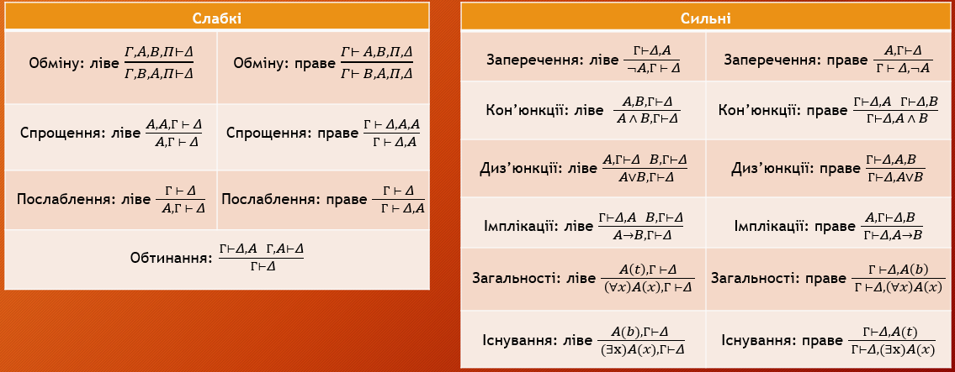
ПРАВИЛА ВИВЕДЕННЯ СЕКВЕНЦІЙ

Slide 8
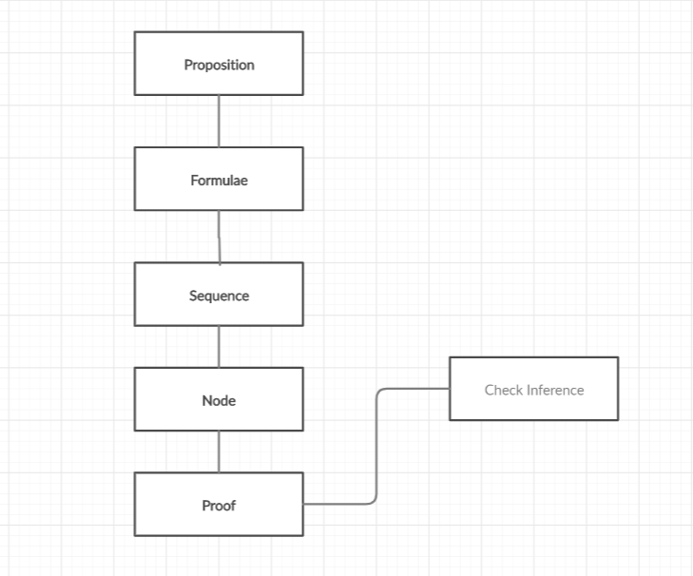
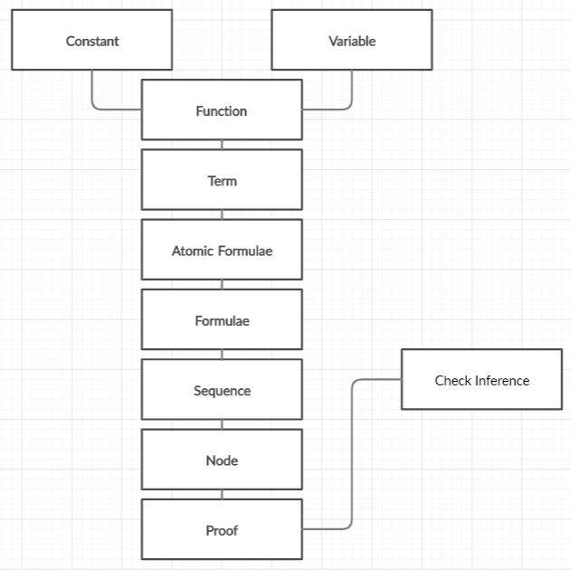
СТРУКТУРА ПРОГРАМ
Числення висловлювань
Числення предикатів

Slide 9
ПРОВЕДЕНІ ЕКСПЕРИМЕНТИ

Slide 10
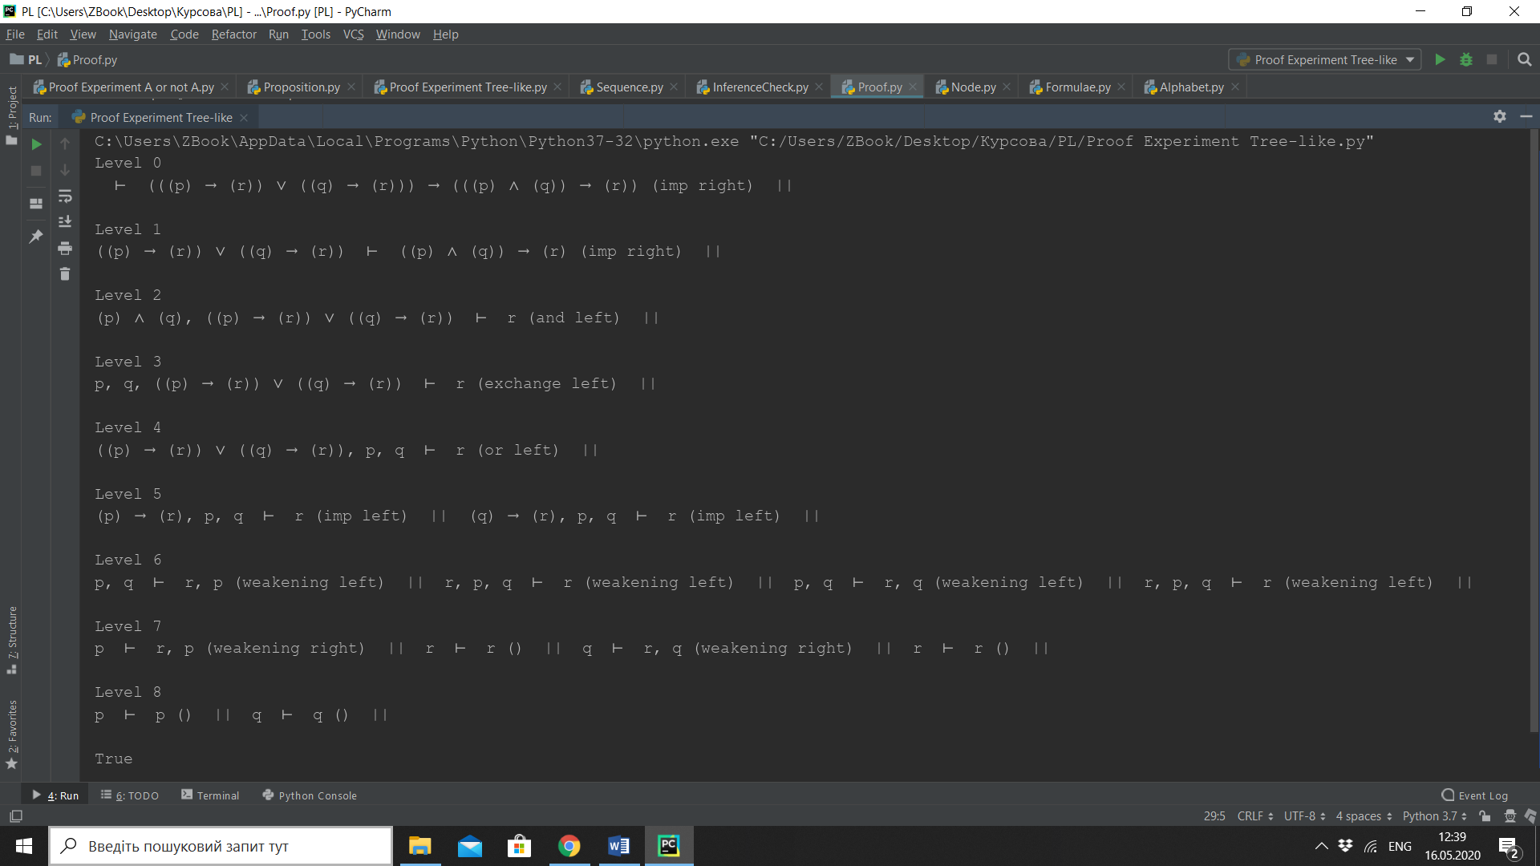
ЕКСПЕРИМЕНТ В ЧИСЛЕННІ ВИСЛОВЛЮВАНЬ
$$⊢\left(\left(p→r\right)∨\left(q → r\right)\right)→\left(\left(p∧q\right)→r\right)$$

Slide 11
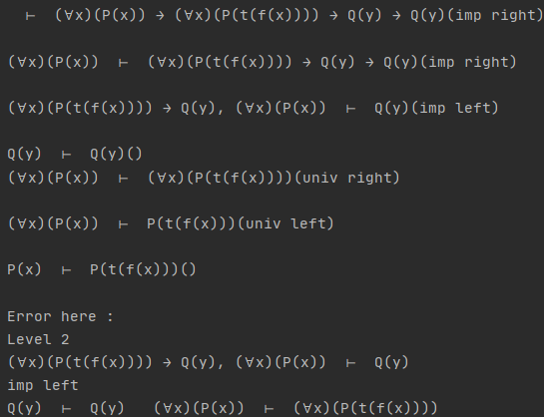

ЕКСПЕРИМЕНТ В ЧИСЛЕННІ ПРЕДИКАТІВ
$⊢∀x\left(P\left(x\right)\right)→\left(∀x\left(P\left(f\left(x\right)\right)\right)→Q\left(y\right)\right)→Q(y)$:

Slide 12
ВИСНОВКИ
У результаті цієї роботи вдалося створити застосунок, який дозволяє користувачу перевіряти дерева доведень у численнях предикатів та висловлювань. Ця програма буде хорошим помічником як і науковцям, які стикнулися з перевіркою доведення певної теореми, так і викладачам та студентам, які вивчають новий матеріал чи викладають матеріал. Вона особливо корисна у випадку коли довжина доведення є значною і ймовірність допустити монотонну помилку є високою. Не зважаючи на це, інтерфейс програми не достатньо зручний. Одним із можливих подальших кроків може бути створення легкого в користуванні інтерфейсу для швидкої побудови доведень.
Проте найбільш очевидним і гармонійним продовженням даної роботи є створення системи автоматичної генерації доведень. Це можна зробити на базі алгоритмів машинного навчання. Найбільш перспективною є можливість застосування технологій, які працюють з нейронними мережами.

